Slide 1
Nhóm 7
Đề tài: Tìm hiểu và triển khai phần mềm Open vSwitch
Giảng viên: Đỗ Hoàng Hiển

Slide 2
Open vSwitch là gì?
Open vSwitch (OVS) là là một multilayer switch dưới dạng phần mềm, được thiết kế phù hợp để hoạt động như một switch ảo trong môi trường Virtual Machine (VM).
Ngoài việc trực quan hóa các giao diện quản lý và các lớp mạng ảo, OVS còn tương thích với nhiều phiên bản của máy chủ vật lý, công nghệ ảo hóa như Linux-based, KVM và VirtualBox

Slide 3
Tính năng
Chính sách và cấu hình QoS (Quality of Service)
OpenFlow 1.0 với nhiều tiện ích mở rộng
VLAN tagging và chuẩn 802.1q trunking
NIC bonding với LACP trên upstream switch
NetFlow, sFlow®
Tunneling (GRE, VXLAN, ERSPAN, …)

Slide 4
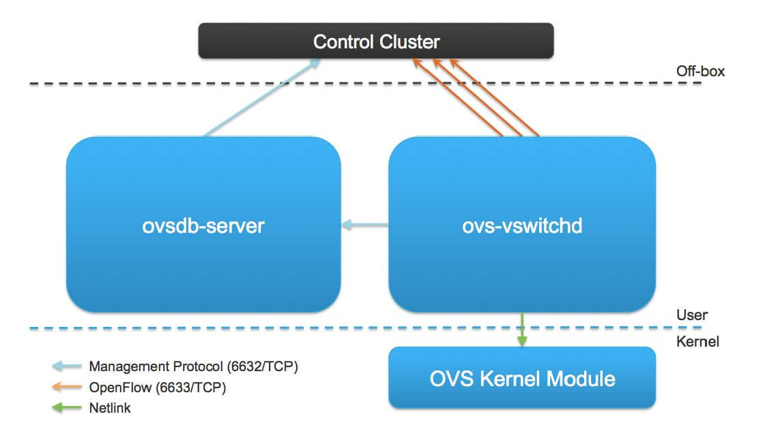
Kiến trúc của Open vSwitch
Notes:
trên Compute node đó. Nó quản lý cả các port vật lý (eth0, eth1) và các port ảo (ví dụ như tap port của các VMs). Ba khối thành phần chính của Open vSwitch được mô tả như trên hình:
- vswitchd:
+ Là ovs daemon chạy trên user space
+ Công cụ tương tác: ovs-appctl
- ovsdb-server:
+ Là database server của Open vSwitch chạy trên user space
+ Công cụ tương tác: ovs-vsctl, ovsdb-client
- kernel module (datapath):
+ Là module thuộc kernel space, thực hiện công việc chuyển tiếp gói tin
+ Công cụ tương tác: ovs-dpctl

Slide 5
Routing trên Open vSwitch
Open vSwitch dựa vào giao thức OpenFlow để triển khai định tuyến. OpenFlow switches thực hiện chuyển tiếp gói bằng cách sử dụng chức năng packet-matching trong flow table.
Notes:
Do đó, khi một gói đến switch, switch sẽ tra cứu trong flow table của nó và kiểm tra nếu có trung khớp. Sau cùng, switch sẽ quyết định hành động nào cần thực hiện dựa trên bảng flow table. Hành động đó có thể là:
• Chuyển tiếp gói tin tới một cổng khác.
• Thả gói tin xuống.
• Chuyển gói tin tới bộ điều khiển.

Slide 6
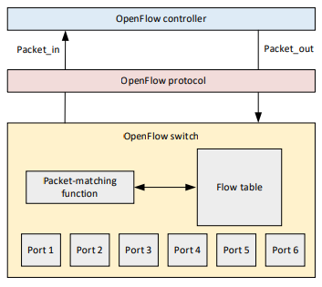
Notes:
Hình : Kiến trúc chuyển tiếp gói OpenFlow.
Hình cho thấy các chức năng cơ bản của một OpenFlow switch. Khi dữ liệu không khớp với gói tin đến, nó sẽ gửi packet_in thông báo tới bộ điều khiển. Bộ điều khiển chạy các giao thức định tuyến và chuyển mạch và logic khác để xác định các bảng chuyển tiếp và logic trong dữ liệu. Do đó, khi bộ điều khiển có gói dữ liệu để chuyển tiếp qua bộ chuyển mạch, nó sẽ sử dụng OpenFlow packet_out message. Flow entry sau đó được lưu trữ trong flow table nằm ở switch. Nếu không có bộ điều khiển nào được kết nối với switch, switch sẽ tra cứu trong flow table và thực hiện hành động dựa trên các flow entry được lưu trữ thủ công trong bộ switch. Nếu như không có sự trùng khớp nào trong flow table, switch sẽ loại bỏ gói tin.

Slide 7
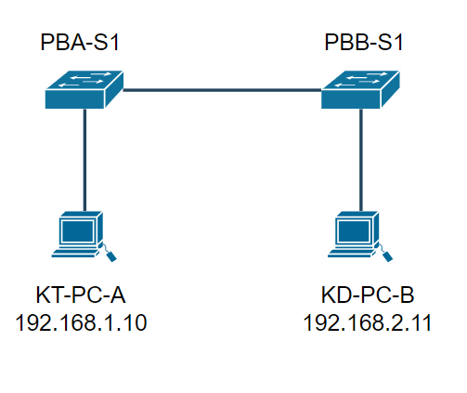
Mô hình mạng
Device | Interface | IP Address | Subnet | Default gateway
KT_PC_A | KT_PC_A-eth1 | 192.168.1.10 | /24 | 192.168.1.1
KD_PC_A | KD_PC_A-eth1 | 192.168.2.11 | /24 | 192.168.2.1

Slide 8
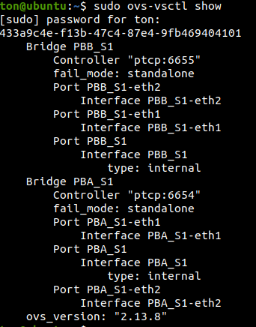
sudo ovs-vsctl show
Hiển thị cấu hình Open vSwitch (OVS) trên hệ thống. Lệnh sẽ cung cấp cái nhìn toàn diện về cấu hình hiện tại của OVS, bao gồm thông tin về cầu nối, cổng và các cài đặt khác.

Slide 9
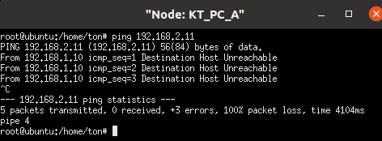
ovs-ofctl dump-flows
In ra bảng điều khiển tất cả các luồng trong bảng của switch khớp với các luồng và flow table

Slide 10
ovs-ofctl add-flow
Thêm flow entry vô flow table của switch

Slide 11

Notes:
Dòng 1: là lệnh thêm 1 flow entry cho switch PBA_S1 sẽ cho lưu lượng truy cập đến máy chủ KT_PC_A(192.168.1.10).
Bất cứ khi nào switch PBA_S1 nhận được bất kỳ lưu lượng truy cập nào đi đến máy chủ đích KT_PC_A(192.168.1.10). lưu lượng sẽ được chuyển tiếp đến cổng PBA_S1 - eth1. “mod_dl_dst” có nhiệm vụ thay đổi địa chỉ MAC thành địa chỉ MAC chính xác của máy chủ PBA_S1 (00:00:00:00:00:01)
Dòng 2: là lệnh thêm 1 flow entry cho switch PBA_S1 cho phép lưu lượng truy cập đến mạng đích 192.168.2.0/24.
Bất cứ khi nào switch PBA_S1 nhận được lưu lượng đi đến đích mạng 192.168.2.0/24, lưu lượng sẽ được chuyển tiếp đến cổng PBA_S1 -eth2. Nguồn và MAC đích sẽ được thay đổi thành de:66:75:92:fb:3d (PBA_S1 -eth2) và 26:a8:af:1a:6d:05 (PBB_S1 -eth2) và giá trị TTL sẽ giảm đi một.
Và xác nhận lại các cấu hình bằng cách kiểm tra flowtable của switch bằng lệnh

Slide 12
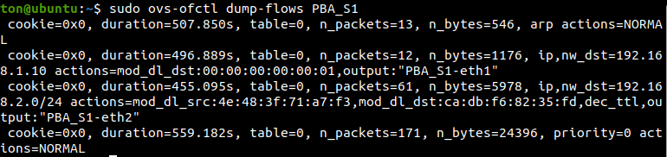
Theo như hình nhận thấy tất cả các quy trình thủ công đã được cài đặt trong flow table.

Slide 13
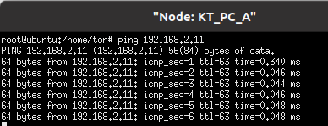
Giờ đây có thể kiểm tra kết nối giữa 2 máy chủ KT_PC_A(192.168.1.10) và KD_PC_A(192.168.2.11)

Slide 14

Vlan và trunking

Slide 15
Vlan và trunking
Nội dung chính:
Vlan là gì?
Ứng dụng trunking trong mô hình vlan
Giới thiệu về mô hình mạng kết hợp vlan và trunking
Demo
1

Slide 16
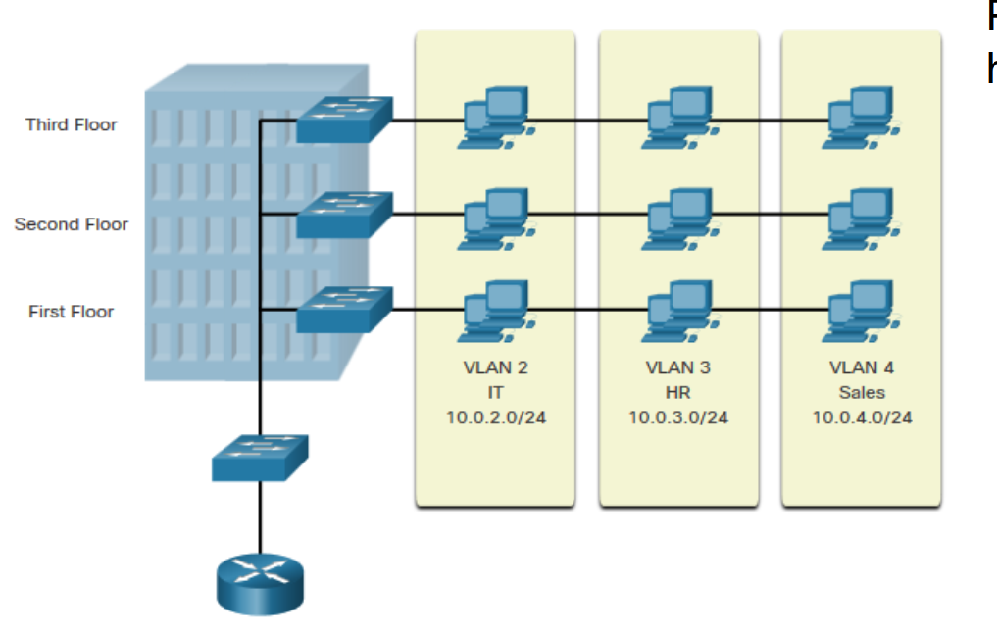
1.Vlan là gì
Ở cấp độ đơn giản nhất, VLAN (viết tắt của “mạng LAN ảo”) là một cách để phân vùng một switch thành nhiều switch.
Việc phân vùng này tránh được sự cần thiết phải có nhiều mạng vật lý riêng biệt cho các trường hợp sử dụng khác nhau.

Slide 17
2. Ứng dụng trunking trong mô hình vlan
Trunk là 1 đường liên kết point-to-point (là kết nối chuyên dụng giữa hai thiết bị mạng) cho phép nhiều VLAN khác nhau đi qua.
Một switch có thể được chia nhiều VLAN nên trong trường hợp có giới hạn đường kết nối, nhưng lại có quá nhiều Vlan hoặc muốn tiết kiệm tài nguyên thì chúng ta nên dùng đường trunk.

Slide 18
2. Ứng dụng trunking trong mô hình vlan
Vì kỹ thuật trunking cho phép dùng chung một kết nối vật lý cho dữ liệu của các VLAN đi qua nên dể phân biệt được chúng là dữ liệu của VLAN nào, người ta gắn vào các gói tin một dấu hiệu gọi là “tagging”. Hay nói cách khác là dùng một kiểu đóng gói riêng cho các gói tin di chuyển qua đường “trunk” này. Giao thức được sử dụng là 802.1Q (dot1 q).
Ví dụ về tagging cho Vlan

Slide 19
Mô hình Vlan-trunking
Mô hình Vlan không dùng trunking

Slide 20
2. Ứng dụng trunking trong mô hình vlan
Với các host thuộc cùng vlan nhưng lại kết nối với switch khác nhau thì để chúng có thể liên lạc được với nhau chúng ta phải tạo cho chúng một đường kết nối riêng. Thế nhưng nếu có quá nhiều vlan và nhiều switch trong mô hình thì cách làm này sẽ gây ra nhiều lãng phí và không hiệu quả.
Do đó để giải quyết vấn đề này chúng ta thường dùng trunking. Đây là 1 kỹ thuật cho phép dữ liệu của các VLAN (có thể khác nhau) cùng lưu thông qua một đường, đường này được gọi là đường trunk.

Slide 21
3. Giới thiệu về mô hình mạng kết hợp vlan và trunking
Cấu hình các thiết bị
Host | Interface | IP Address | Subnet | VLAN
KT-PC-A | KT-PC-A -eth0 | 192.168.1.10 | /24 | 10
KD-PC-A | KD-PC-A -eth0 | 192.168.2.10 | /24 | 20
KT-PC-B | KT-PC-B -eth0 | 192.168.1.11 | /24 | 10
KD-PC-B | KD-PC-B -eth0 | 192.168.2.11 | /24 | 20

Slide 22
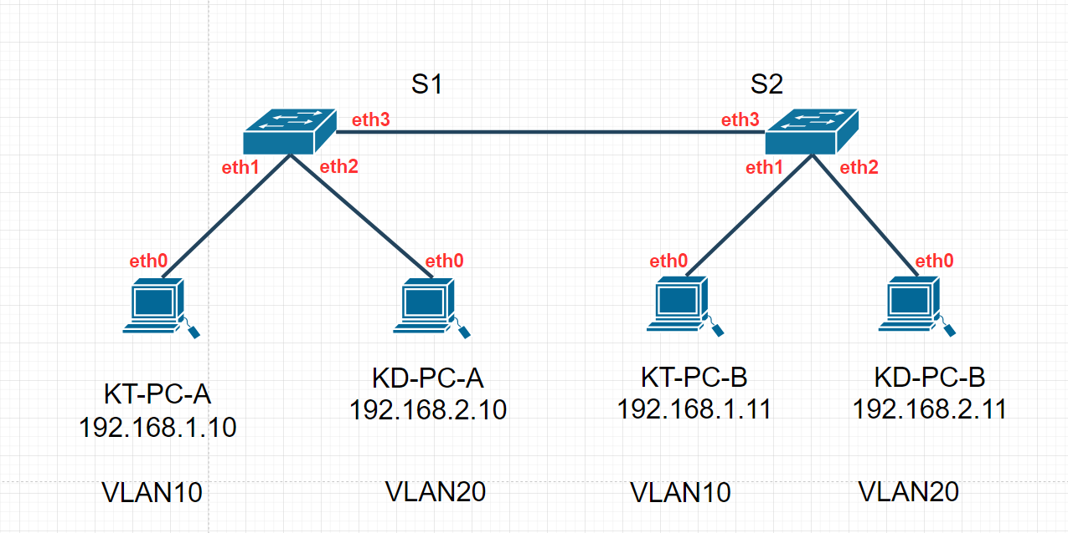
3. Giới thiệu về mô hình mạng kết hợp vlan và trunking
Mô hình thiết kế

Slide 23
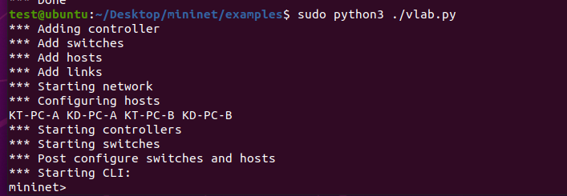
4. Demo
Xây dựng và khởi tạo mô hình mạng cơ bản
Thực hiện lệnh: sudo python3 {ten_file_thuc_thi}
Để xây dựng mô hình mạng đã thiết kế trong mininet

Slide 24

4. Demo
Cấu hình Vlan
Dùng OVS để cấu hình Vlan và tạo đường trunk cho mô hình mạng đã thiết kế
-Thực hiện lệnh: sudo ovs-vsctl set port <interface_name> tag=<vlan-id>
Để cấu hình port làm access port và gán port của switch vào VLAN tương ứng.

Slide 25
4. Demo
Cấu hình đường trunk
-Thực hiện lệnh: sudo ovs-vsctl set port {switchport_name} trunk {VLAN1, VLAN2,….}
Để định cấu hình port làm trunk port. Khi các interface được đặt ở chế độ trunk, lưu lượng thuộc các Vlan khác nhau vẫn có thể đi qua.

Slide 26
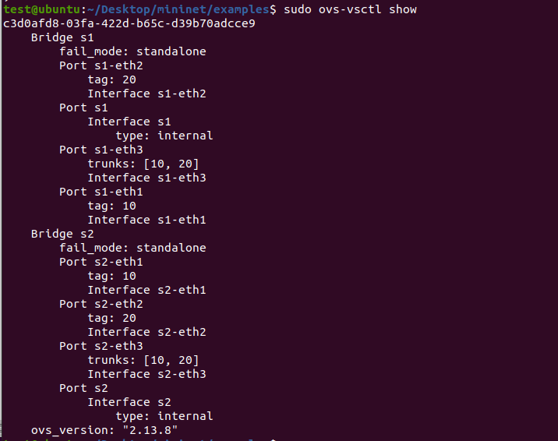
4. Demo
Kiểm tra thông tin cấu hình bằng OpenvSwitch
Thực hiện lệnh: sudo ovs-vsctl show
=> Các access port đã được gán với VLAN và trunk port đã được tạo

Slide 27
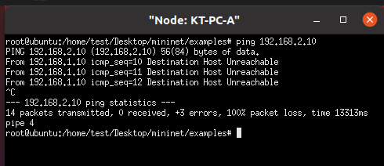
4. Demo
Tiến hành ping giữa các host
+KT-PC-A(vlan10) ping tới KD-PC-A(vlan20)

Slide 28
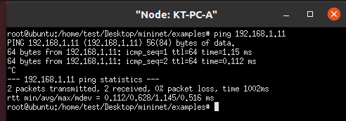
4. Demo
Tiến hành ping giữa các host
+KT-PC-A(vlan10) ping tới KT-PC-B(vlan10)

Slide 29
ACL trên OVS
ACL là gì?
Mô hình mạng
ACL table
Cấu hình ACL
Xác minh cấu hình ACL
Kiểm tra lưu lượng mạng sau khi cấu hình

Slide 30
ACL là gì
ACL là từ viết tắt của Access Control List, là một chuỗi những câu lệnh tuần tự ACE (Access Control Entry) được dùng để lọc các gói tin nhằm kiểm soát lưu lượng mạng và giảm thiểu tấn công mạng.
Mỗi ACE được chỉ định tiêu chí phù hợp nhằm cho phép hoặc từ chối để lọc gói. Các tiêu chí bao gồm như: Ethernet source/destination address, IP source/destination address, IP protocol, source/destination ports.
Thứ tự ACE trong ACL table hoặc thứ tự ưu tiên của chúng được coi là quan trọng

Slide 31
Cơ chế hoạt động của ACL
Một router hoặc switch’s flow được cấu hình với ACL sẽ bắt đầu so sánh các header của gói tin từ ACE đầu tiên và tuần tự đến cuối cùng, nếu có chế độ ưu tiên, sẽ bắt đầu từ mức ưu tiên cao nhất và giảm dần.
Khi header của gói tin match với một ACE, những ACE còn lại sẽ không được xem xét, lưu lượng sẽ được điều chỉnh theo bộ lọc. Nếu header của gói tin không khớp với ACE nào, gói tin sẽ bị loại bỏ.

Slide 32
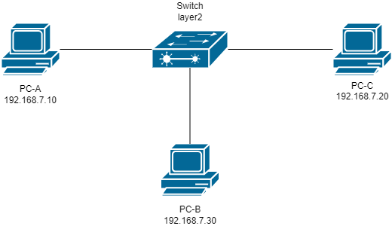
Mô hình mạng
Stt | Host | Interface | Địa chỉ IP
1 | PC_A | PC_A-eth0 | 192.168.7.10/24
2 | PC_B | PC_B-eth0 | 192.168.7.20/24
3 | PC_C | PC_C-eth0 | 192.168.7.30/24

Slide 33
ACL table
ACL table 0
Priority | Table | Source | Destination | Protocol | Action
40000 | 0 | 192.168.7.30 | 192.168.7.10 | Any | Drop
32768 | 0 | Any | Any | Any | Goto_table=1
ACL table 1
Priority | Table | Source | Destination | Protocol | Action
32768 | 1 | Any | Any | Any | Normal

Slide 34
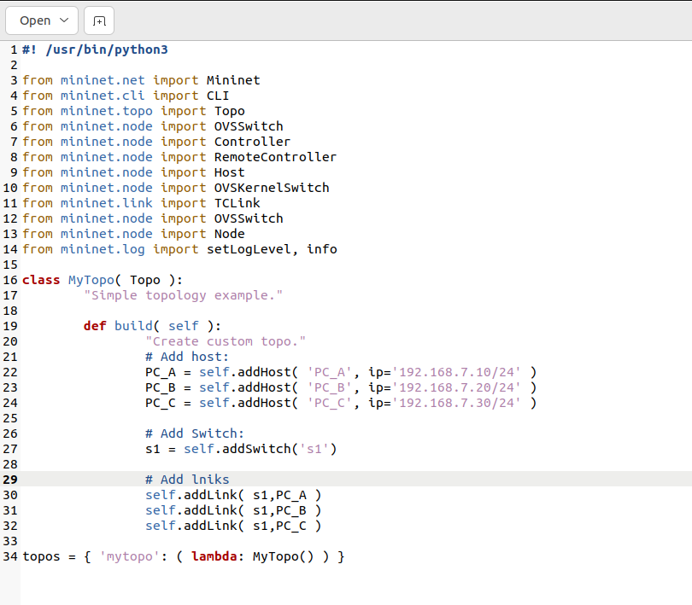
Mô hình mạng
Nhập lệnh sau để run topology:
Sudo mn --custom ./topo.py --topo mytopo

Slide 35
Cấu hình ACL theo ACL table
Dùng lệnh sau để tạo các ACE cho ACL:
sudo ovs-ofctl add-flow <bridge name> table=<number>,priority=<number>,<ACE type>,<source>,<destination>,action=<drop,normal>
Cấu hình theo mô hình mạng ở trên:

Slide 36
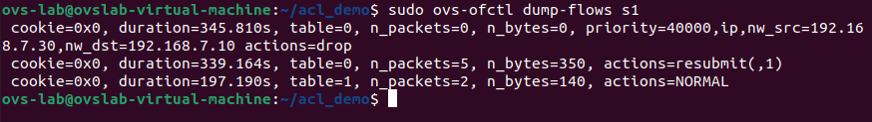
Xác minh cấu hình ACL
Chạy dòng lệnh sau để kiểm tra cấu hình vừa nhập:
Sudo ovs-ofctl dump-flows <bridge name>
Kết quả cấu hình của mô hình mạng ở trên:

Slide 37
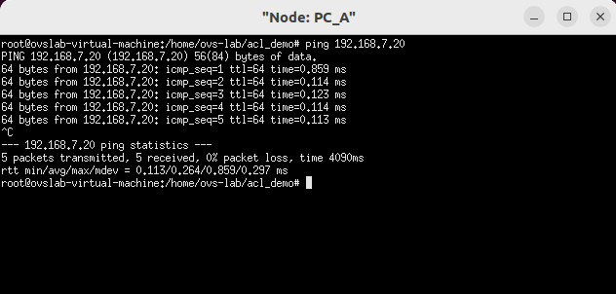
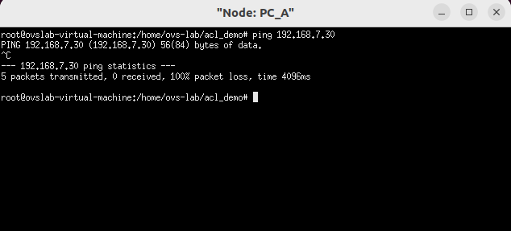
Kiểm tra lưu lượng sau khi đã cấu hình ACL
Kết quả ping từ PC_A đến PC_B và PC_C:
PC-A và PC-B vẫn kết nối bình thường theo ACE thứ 2.
Kết nối giữa PC-A và PC-C bị chặn theo ACE thứ nhất.

Slide 38
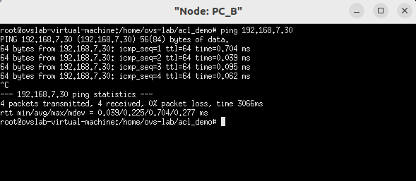
Kiểm tra lưu lượng sau khi đã cấu hình ACL
Kết quả ping từ PC_B đến PC_C:
Kết nối giữa PC-A và PC-B diễn ra bình thường do khớp với ACE thứ 2 trong ACL table

Slide 39
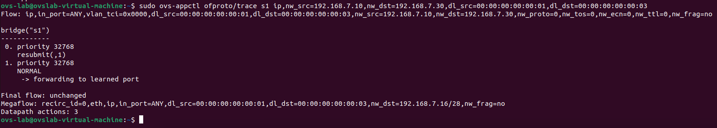
Sử dụng công cụ ovs-appctl cung cấp bởi Open vSwitch để theo dõi gói tin khi nó đi qua switch.
Trường hợp 1:
Network layer protocol: IP
Source IP address: 192.168.7.10
Destination Ip address 192.168.7.30
Source MAC address: 00:00:00:00:00:01
Destination MAC address: 00:00:00:00:00:03

Slide 40
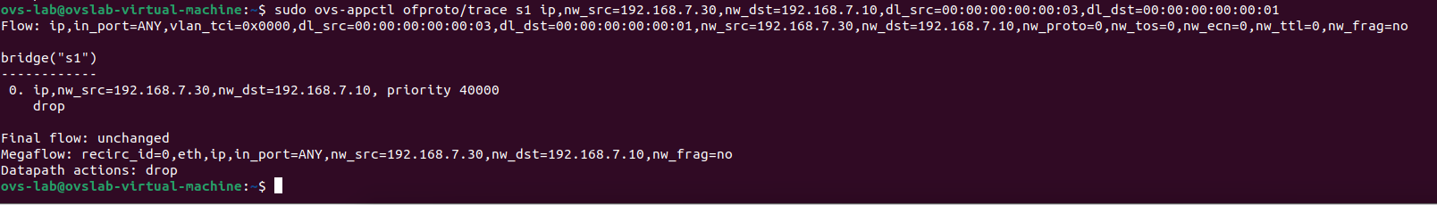
Sử dụng công cụ ovs-appctl cung cấp bởi Open vSwitch để theo dõi gói tin khi nó đi qua switch.
Trường hợp 2:
Network layer protocol: IP
Source IP address: 192.168.7.30
Destination Ip address 192.168.7.10
Source MAC address: 00:00:00:00:00:03
Destination MAC address: 00:00:00:00:00:01

Slide 41
Giải thích demo
Trường hợp 1:Ta thấy có sự trùng khớp với quy tắc thứ hai ở table 0 và switch được hướng dẫn để kiểm tra table 1. Từ table 1 ,switch chọn hoạt động bình thường và gói tin được chuyển tiếp, vậy cho thấy việc ping từ PC-A đến PC-C là có sự chuyển tiếp gói tin đến PC-C nhưng PC-A không nhận được phản hồi từ PC-C do ACE chặn giao tiếp từ nguồn PC-C đến PC-A, xem xét thêm trường hợp 2 để hiểu rõ.
Trường hợp 2:Ta thấy có sự trùng khớp với quy tắc đầu tiên của table 0 nên switch loại bỏ ACE còn lại, tiến hành chặn lưu lượng từ nguồn PC-C đến đích PC-A.

Slide 42
QoS trên OVS
Qos là gì?
Mô hình mạng
Xác minh tỷ lệ lưu lượng truy cập mặc định
Cấu hình chính sách QoS
Cấu hình Single-rate two-colors traffic policing
QoS shaping

Slide 43
QoS là gì
QoS là từ viết tắt của Quality of Service, là một khái niệm chỉ ra tỷ lệ giữa dữ liệu mà một hệ thống mạng đã nhận và dữ liệu mà hệ thống đã gửi. Nó được sử dụng để đánh giá tính ổn định và hiệu quả của một hệ thống mạng hoặc dịch vụ mạng cụ thể.
QoS có thể được xem như một hệ thống để đảm bảo rằng các dịch vụ mạng được cung cấp một cách đồng bộ và hiệu quả, nhất là trong các môi trường mạng phức tạp với lưu lượng dữ liệu cao.

Slide 44
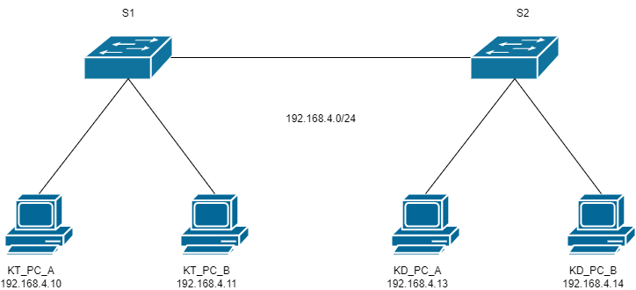
Mô hình mạng
Stt | Host | Interface | Địa chỉ IP
1 | KT_PC_A | KT_PC_A -eth0 | 192.168.4.10/24
2 | KT_PC_B | KT_PC_B-eth0 | 192.168.4.11/24
3 | KD_PC_A | KD_PC_A-eth0 | 192.168.4.13/24
4 | KD_PC_B | KD_PC_B-eth0 | 192.168.4.14/24

Slide 45
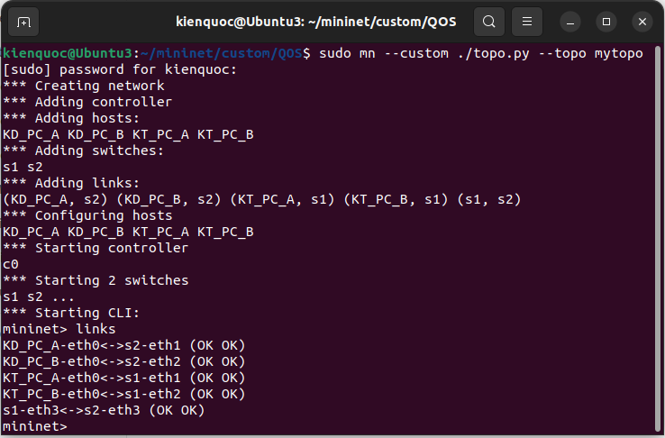
Mô hình mạng
Nhập lệnh sau để run topology:
Sudo mn --custom ./topo.py --topo mytopo
Kiểm tra kết nối bằng cách gõ lệnh links trên terminal:

Slide 46
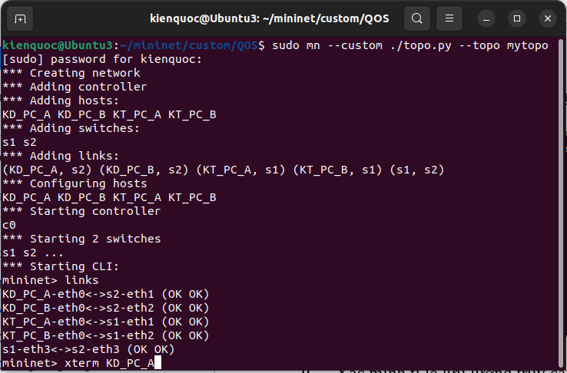
Xác minh tỷ lệ lưu lượng truy cập mặc định
B1: Mở terminal KD_PC_A bằng lệnh :
Xterm KD_PC_A

Slide 47
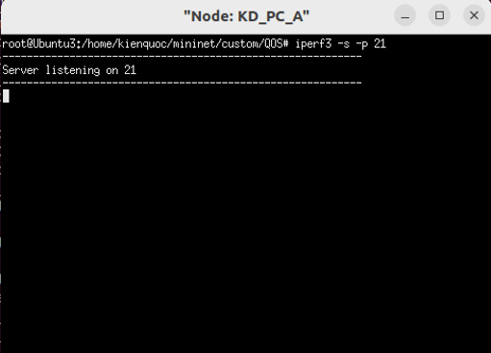
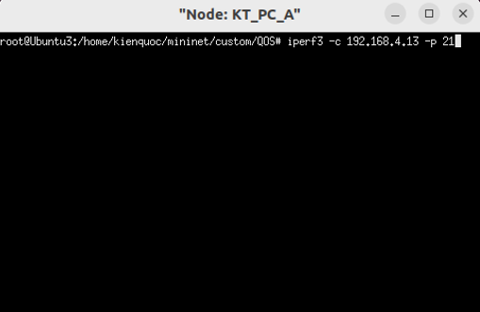
Xác minh tỷ lệ lưu lượng truy cập mặc định
B2: Chạy lệnh sau để sử dụng cổng 21 dưới dạng máy chủ FTP:
Iperf3 –s –p 21
B3: Nhập lệnh
Iperf3 –c 192.168.4.13 –p 21
Trên terminal host KT_PC_A để kiểm tra tốc độ

Slide 48
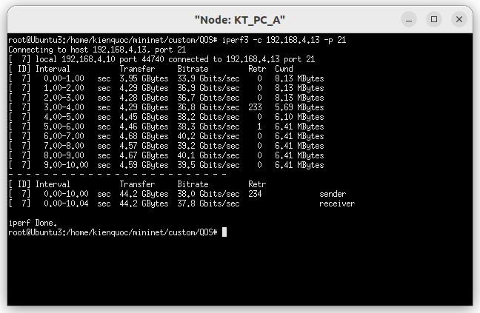

Slide 49
Cấu hình chính sách QoS
Cấu hình chính sách QoS
Xác minh tỷ lệ lưu lượng sau khi cấu hình QoS

Slide 50
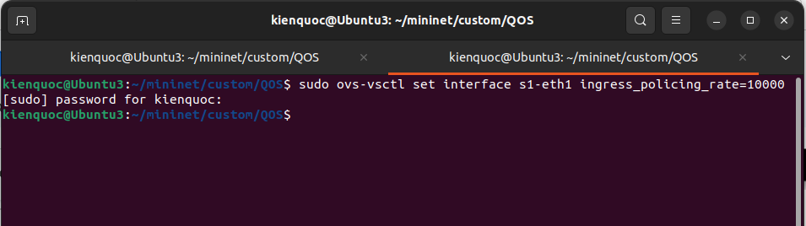
Cấu hình chính sách QoS
Nhập lệnh sau để sau để đặt chính sách tỷ lệ xâm nhập cho interface s1-eth1 thành 10Mbps. Nghĩa là tốc độ tối đa là 10Mbps.
sudo ovs-vsctl set interface s1-eth1 ingress_policing_rate=10000

Slide 51
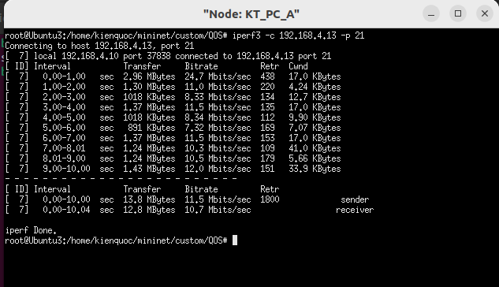
Cấu hình chính sách QoS
Tiến hành kiểm tra tỷ lệ lưu lượng truy cập và nhận thấy kết quả đã thay đổi

Slide 52
Single-rate two-colors traffic policing
Single-rate two-colors traffic policing là gì?
Cấu hình Single-Rate Two-colors traffic policing
Xác minh cấu hình metering

Slide 53
Single-rate two-colors traffic policing
Single-rate two-colors traffic policing là gì?
Single-rate two-color traffic policing là một phương pháp kiểm soát lưu lượng trong mạng để đảm bảo rằng lưu lượng đi qua mạng không vượt quá một mức độ xác định, thường được sử dụng trong các thiết bị mạng như bộ định tuyến hoặc bộ chuyển mạch để kiểm soát và quản lý lưu lượng đến và đi từ mạng.
Single-rate two-color traffic policing thực hiện kiểm tra lưu lượng dựa trên một tốc độ đơn và hai màu (two-color), thường là màu xanh (green) và màu đỏ (red).
Notes:
Lưu lượng xanh (green): Lưu lượng được coi là hợp lệ và được phép đi tiếp nếu nó không vượt quá tốc độ xác định (burst rate) trong một khoảng thời gian cụ thể. Lưu lượng xanh được gửi đi mà không bị giới hạn.
Lưu lượng đỏ (red): Lưu lượng vượt quá tốc độ xác định sẽ được coi là lưu lượng đỏ và có thể bị giới hạn hoặc loại bỏ.

Slide 54
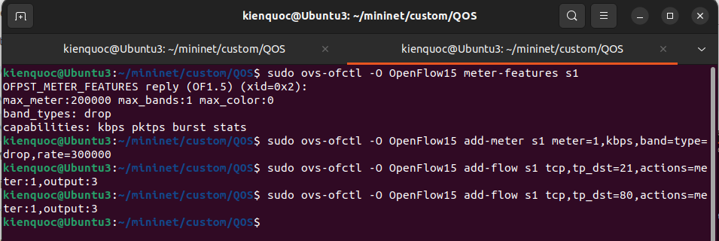
Single-rate two-colors traffic policing
B1:Nhập lệnh sau để hiển thị các tính năng đo sáng được hỗ trợ bởi OVS
Sudo ovs-ofctl –O OpenFlow15 meter-features s1
B2:Nhập lệnh sau để thêm công cụ đo trên S1 và giới hạn tốc độ ở 300Mbps
Sudo ovs-ofctl –O OpenFlow15 add-meter s1 meter=1,kbps,band=type=drop,rate=300000
B3: Nhập 2 lệnh sau để cài đặt luồng thủ công trên switch s1 ở port 21 và 80
Sudo ovs-ofctl –O OpenFlow15 add-flow s1 tcp,tp_dst=21,actions=meter:1,output:3
Sudo ovs-ofctl –O OpenFlow15 add-flow s1 tcp,tp_dst=80,actions=meter:1,output:3

Slide 55
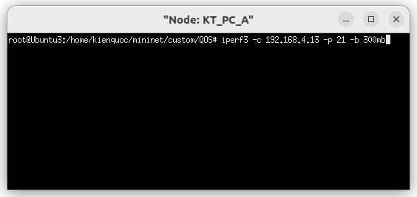

Xác minh cấu hình metering
Nhập câu lệnh trên terminal KT_PC_A:
Iperf3 –c 192.168.4.13 –p 21 –b 300mb
Nhập câu lệnh trên terminal KT_PC_B:
iperf3 –c 192.168.4.14 –p 21 –b 300mb

Slide 56
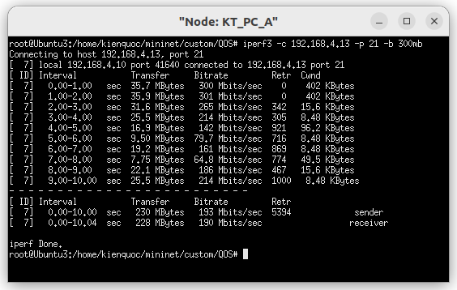
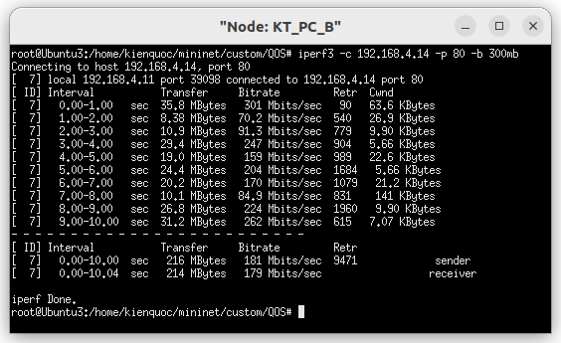
Xác minh cấu hình metering

Slide 57
Xác minh cấu hình metering
Kết luận: Mặc dù switch s1 nhận được khoảng 600Mbps từ 2 máy chú tuy nhiên chỉ có khoảng 400Mbps được phép và đánh dấu là màu xanh, còn lại được đánh dấu màu đỏ

Slide 58
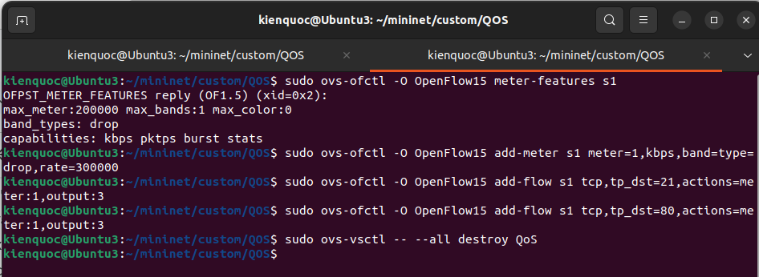
Single-rate two-colors traffic policing
Gõ lệnh sau để xóa bỏ chính sách QoS:
Sudo ovs-vsctl -- --all destroy QoS

Slide 59
QoS shaping
QoS shaping, còn được gọi là hình dạng lưu lượng, là một công cụ QoS (Chất lượng dịch vụ) mà chúng ta có thể sử dụng để thực thi các tốc độ bit thấp hơn so với khả năng của giao diện vật lý. QoS shaping cho phép lưu lượng truy cập ưu tiên cao hơn luồng ở mức tối ưu ngay cả khi băng thông được sử dụng cao (ưu tiên lưu lượng truy cập). Nó giảm khả năng các gói quan trọng hơn bị trễ hoặc bị bỏ qua khi chúng rời giao diện bằng cách đặt giới hạn băng thông cho các gói ít quan trọng hơn.

Slide 60
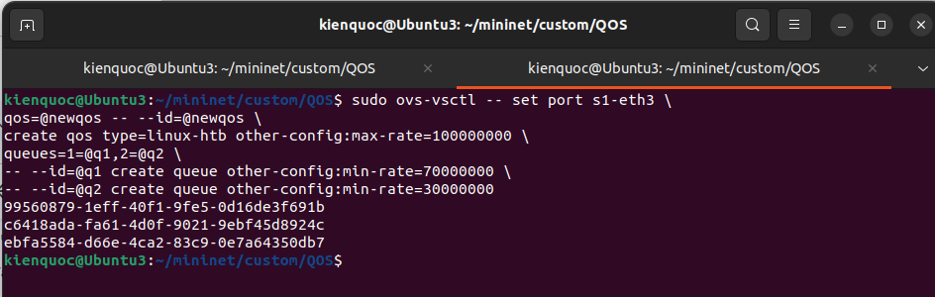
QoS shaping
Cấu hình QoS shaping:
B1: Thực thi tập lệnh :
ovs-vsctl -- set port s1-eth3 \
qos=@newqos -- --id=@newqos \
create qos type=linux-htb other-config:max-rate=100000000 \
queues=1=@q1,2=@q2 \
-- --id=@q1 create queue other-config:min-rate=70000000 \
-- --id=@q2 create queue other-config:min-rate=30000000
Notes:
QoS được tạo với tốc độ truyền dữ liệu tối đa là 100 Mbps và được gắn vào cổng s1-eth3. Hai hàng đợi q1 với hàng đợi id = 1 và q2 với hàng đợi id = 2 đã được tạo. Hàng đợi 1 (q1) có tốc độ truyền tối thiểu là 70 Mbps. q2 có tốc độ truyền tối thiểu là 30 Mbps. Phương thức QoS chỉ đi ra, nghĩa là các tốc độ này sẽ được áp dụng khi các gói được chuyển tiếp ra khỏi cổng.

Slide 61
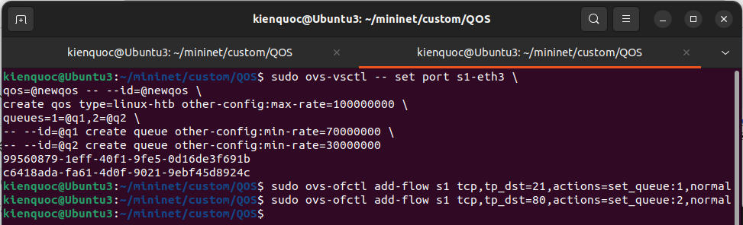
QoS shaping
B2: Nhập lệnh sau để cài đặt luồng nhập thủ công cho q1 trên switch S1
sudo ovs-ofctl add-flow s1 tcp,tp_dst=21,actions=set_queue:1,normal
B3: Nhập lệnh sau để cài đặt luồng nhập thủ công cho q2 trên switch S1
sudo ovs-ofctl add-flow s1 tcp,tp_dst=80,actions=set_queue:2,normal

Slide 62
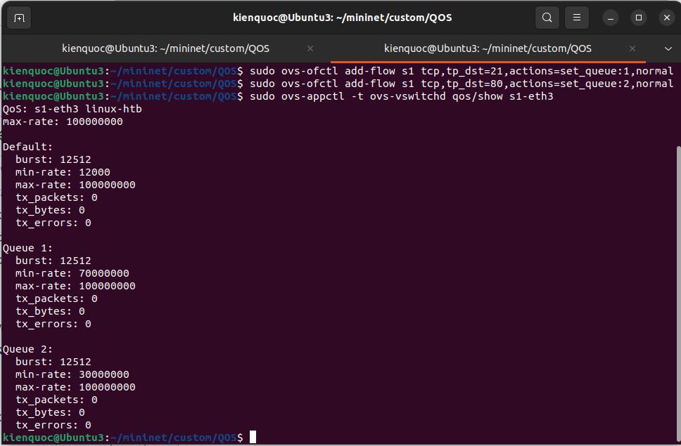
QoS shaping
B1: Nhập lệnh sau để xác minh cấu hình QoS cho interface s1-eth3
sudo ovs-appctl -t ovs-vswitchd qos/show s1-eth3
Notes:
Nó liệt kê tất cả các thông tin liên quan đến hàng đợi QoS. Bạn sẽ thấy hai hàng đợi q1 và q2 được thêm vào danh sách. Theo mặc định, Open vSwitch sử dụng hàng đợi mặc định trong đó min_rate là 12.000 và max_rate là 100.000.000.

Slide 63
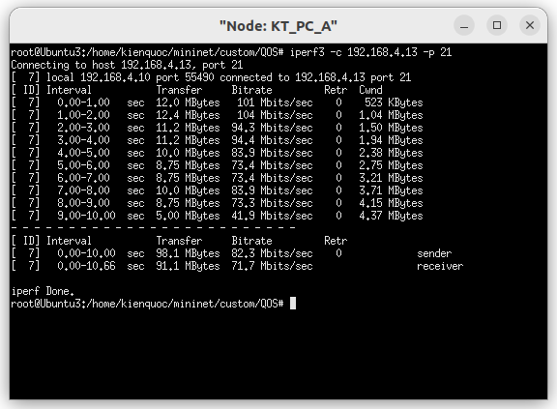
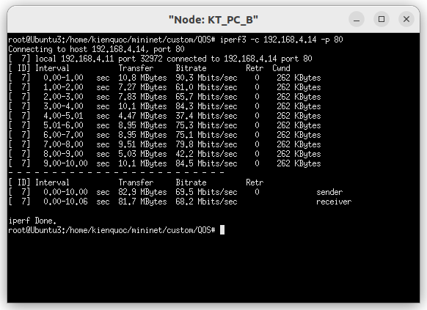
QoS shaping
Kiểm tra lưu lượng ở máy KT_PC_A
Kiểm tra lưu lượng ở máy KT_PC_B
Notes:
Từng máy chủ

Slide 64
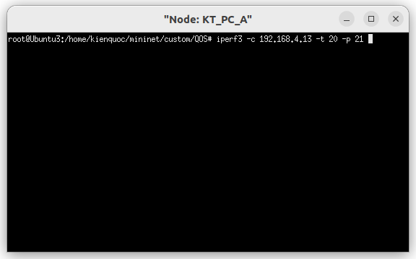
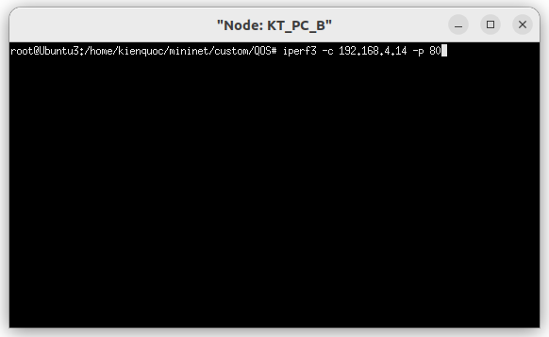
QoS shaping
Nhập lệnh sau để kiểm tra thông lượng giữa KT_PC_A vs KD_PC_A trong 20s:
Iperf3 –c 192.168.4.13 –t 20 –p 21
Nhập lệnh sau để kiểm tra thông lượng giữa KT_PC_B vs KD_PC_B trong 20s:
Iperf3 –c 192.168.4.14 –t 20 –p 80
Notes:
Song song

Slide 65
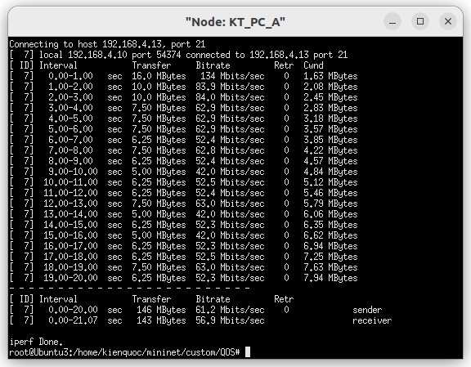
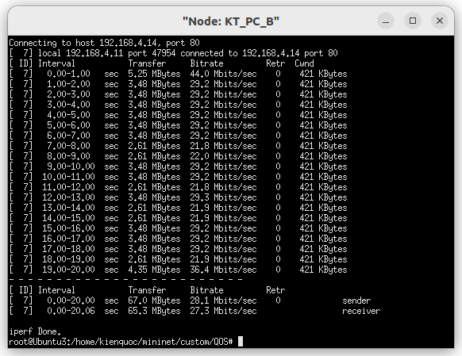
QoS shaping
Notes:
So sánh kết quả giữa 2 máy chủ ta rút ra được nhận xét:
-Máy chủ KT_PC_A có tốc độ bit đầu tiên khoảng 84Mbps sau đó giảm dần 63Mbps do có sự cạnh tranh từ KT_PC_B
-Máy chủ KT_PC_B có tốc độ trong khoảng 30Mbps do có độ ưu tiên thấp hơn máy chủ KT_PC_A

Slide 66
QoS shaping
So sánh kết quả giữa 2 máy chủ ta rút ra được nhận xét:
-Máy chủ KT_PC_A có tốc độ bit đầu tiên khoảng 84Mbps sau đó giảm dần 63Mbps do có sự cạnh tranh từ KT_PC_B
-Máy chủ KT_PC_B có tốc độ trong khoảng 30Mbps do có độ ưu tiên thấp hơn máy chủ KT_PC_A

